Slide 1
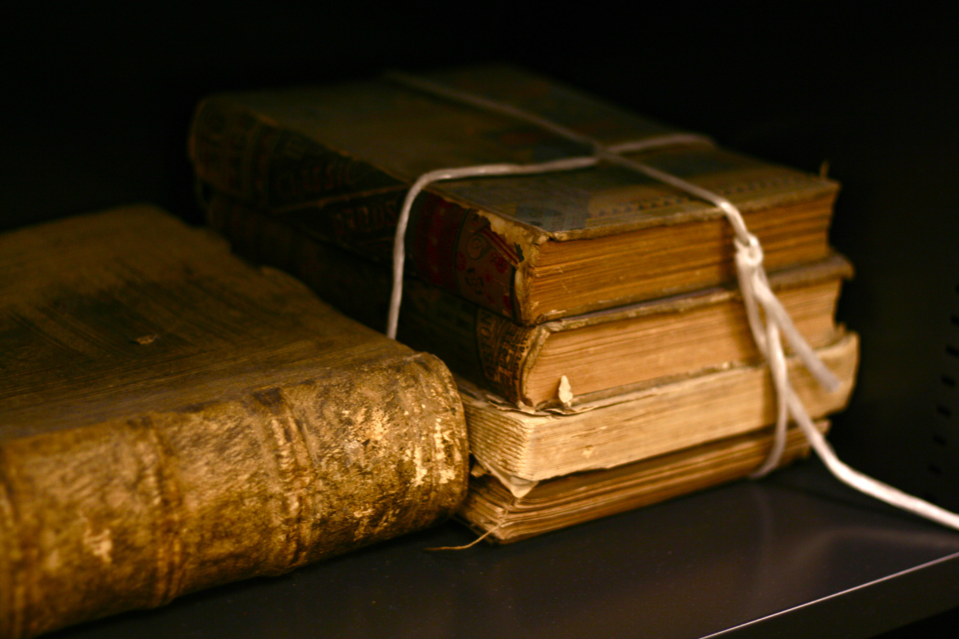

Дан матерњег језика
Аутори:
Марко Јанковић
Вељко Урошевић

Slide 2
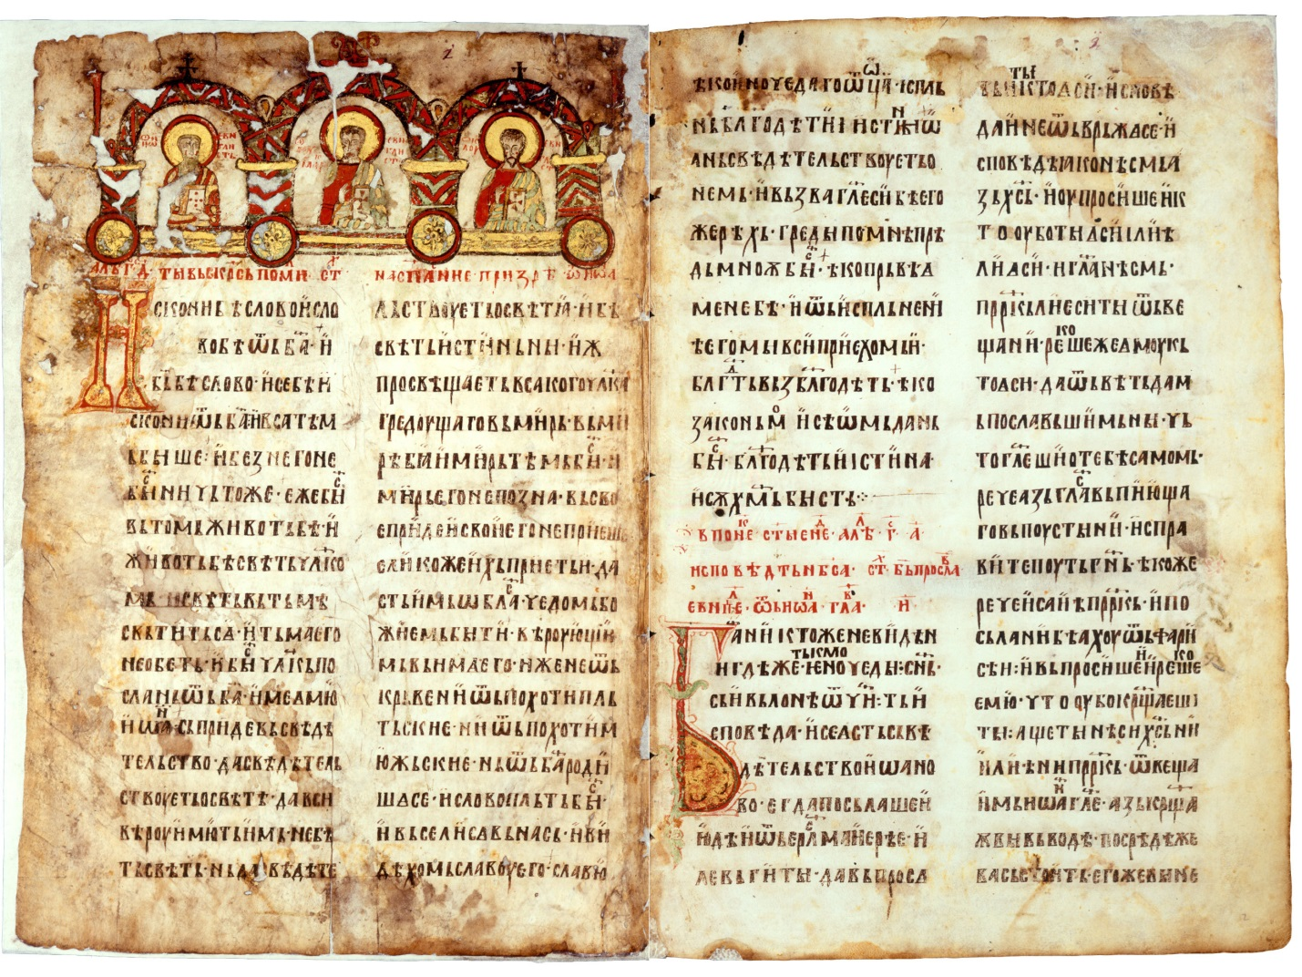
M ирослављево јеванђеље је најлепша рукописна књига на нашем језику с краја 12.века. Верски и културни значај ове књиге је немерљив.
Део смо народа и језика којима припада и ова вредна књига.

Slide 3
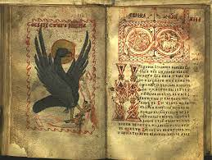
Н икољско јеванђеље датира с краја 14. века и садржи поред српскословенског и елементе народног језика. Садржи и многе лепо украшене иницијале и златне и сребрне детаље. Припадало је манастиру Никоље под Кабларом, а сада се налази у Ирској.
Српскословенски језик, будући српски језик, наследили смо од наших предака. Чувајмо наслеђе!

Slide 4
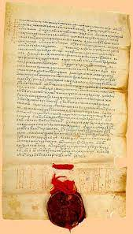
Х иландарска повеља датира из 12.века и оснивачка је повеља коју је манастиру дао велики жупан Стефан Немања. Непроцењиво је важан за наш народ овај правни документ који се и данас чува у Хиландару. Касније су повеље даривали и други владари. Писана је свечаним, уставним писмом и на нашем матерњем језику. Зато је и важно да о томе промислимо на данашњи дан.

Slide 5
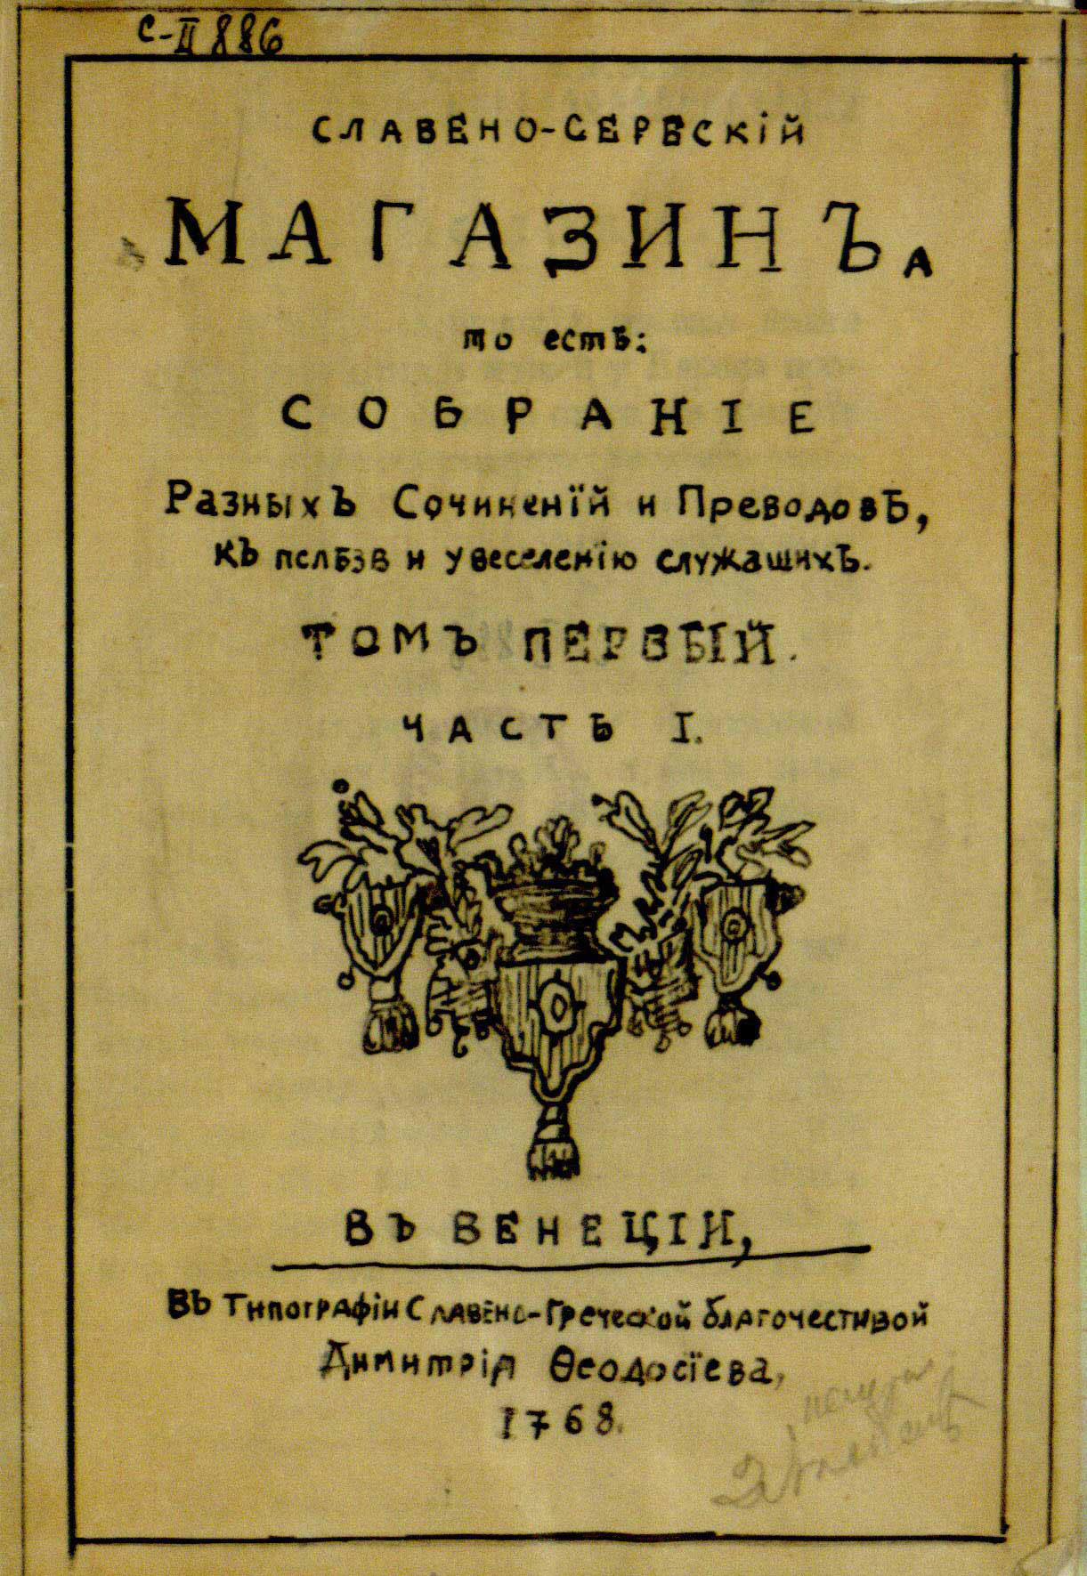
С лавеносербски магазин је први часопис на нашем језику који је тада, у 18.веку, био мешавина разних језичких варијанти, али је опет, и као такав, омогућио континуитет писања и читања од средњег века ка новом добу.
Слова су била калиграфски лепа, а језик ће ићи даље тражећи свој чисти, српски облик.

Slide 6
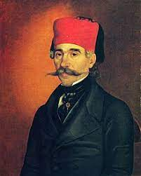
Вук Караџић о језику:
,, Ј език је хранитељ народа. Докле год живи језик, докле га љубимо и почитујемо...дотле живи и народ, не прелива се у други, не пропада."

